Slide 1
Archimedes
Geschichte der Mathematik
Ausarbeitung der Studentinnen Berlips und Nolte
im Seminar Geschichte der Mathematik
8.12.2008

Slide 2
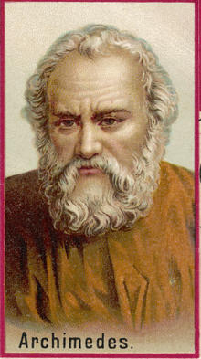
Archimedes von Syrakus
(287 ? – 212 v.Chr.)

Slide 3
Gliederung
Geschichtlicher Hintergrund
Biographie (I-IV)
Legende
Werke und Schriften
Die Quadratur der Parabel
Der Kodex des Archimedes
Aktuelle Bedeutung
Literatur

Slide 4
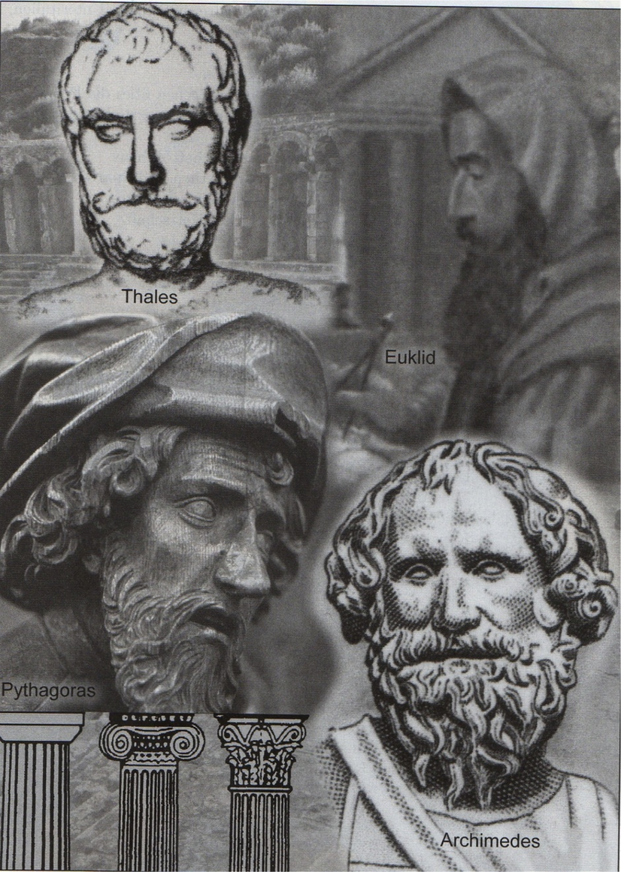
Mathematik in griechisch-helenischer Zeit und Spätantike (ca. 1100 v. Chr. – 1450 n. Chr.)

Slide 5
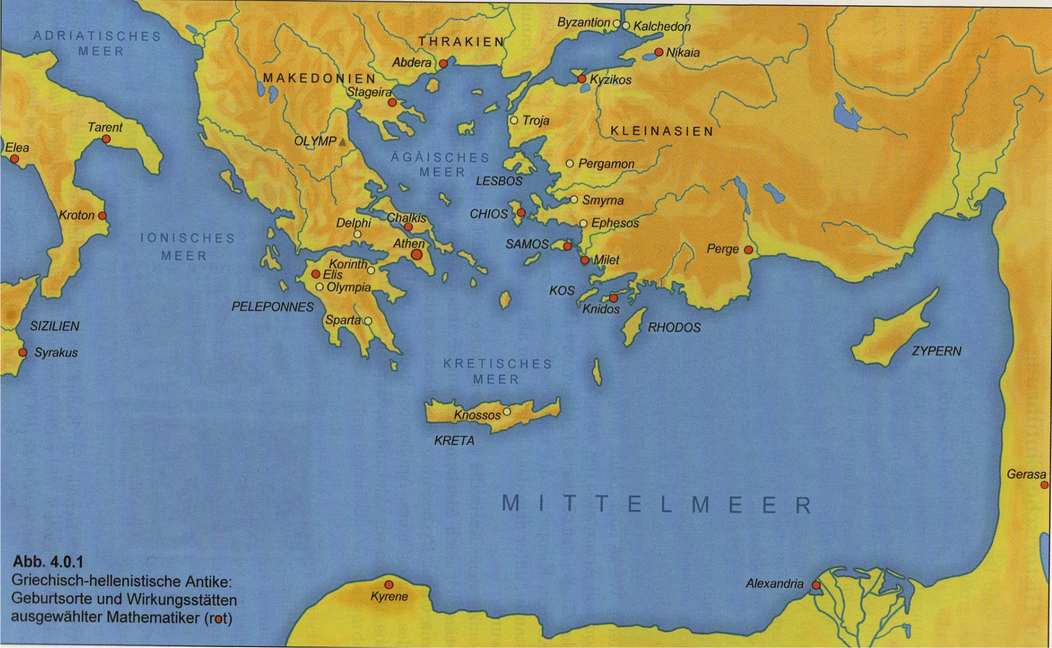
Antike

Slide 6
Biographie I
Archimedes von Syrakus (griechische Kolonie auf Sizilien)
Sohn des Astronomen Pheidias
Gehört zur Oberschicht von Syrakus
2. Punische Krieg (218-202 v. Chr.)
Rom triumphierte und nahm sämtliche Länder im Mittelmeerraum ein
Eroberung Syrakus im Jahre 212 v. Chr.

Slide 7
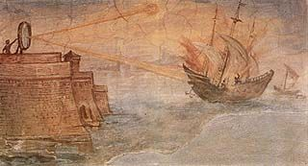
„Hohlspiegel“ (Legende?)

Slide 8
Biographie II
Entwarf für die Armee von Syrakus technische Waffen/ Kriegsmaschinen (Hohlspiegel, Wurfmaschinen)
Erst nach 2 Jahren ist Syrakus durch die Römer eingenommen worden
LEGENDE über Archimedes Tod:
“Man störe meine Kreise nicht“

Slide 9
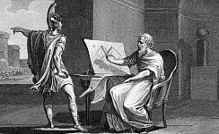

Slide 10
Biographie III
LEGENDE:
Nach J. Tzetes (griechischer Autor, lebte n.Chr.)
war Archimedes bei seinem Tod 75 Jahre alt.
287 ? – 212 v. Chr.

Slide 11
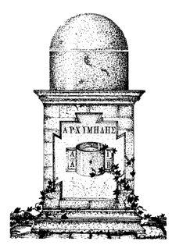
Biographie IV
Sein Grabmal ist die Abbildung eines Zylinders mit einbeschriebener Kugel, mit einer Inschrift über die größte Entdeckung von Archimedes, nämlich, dass sich deren Volumen wie 3 zu 2 verhält.

Slide 12
Eine weitere „Legende“
„ Der goldene Weihkranz“
  König Hieron II wollte dessen Goldgehalt von Archimedes bestimmen lassen.

Slide 13
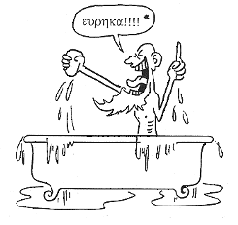
„Ich habe es gefunden“

Slide 14
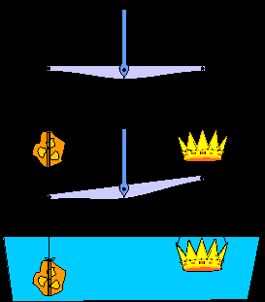

Slide 15
Eine weitere „Legende“
„ Der goldene Weihkranz“
  König Hieron II wollte dessen Goldgehalt von Archimedes bestimmen lassen.
Ergebnis: die Krone bestand zu einem Großteil aus unedlem Metall, der Goldschmied wurde von König Hieron II zum Tode verurteilt.

Slide 16
Werke und Schriften
Parabelquadratur
Über Kugel und Zylinder I und II
Kreismessung
Über Spiralen
Über Konoide und Sphäroide bzw. über Paraboloide, Hyperboloide und Ellipsoide
Über einander berührende Kreise

Slide 17
Die Sandzahl (Zahlensystem zur Basis 108 und astronomische Inhalte)
Die Benennung der Zahlen (optische Phänomene, „Katoptrik“)
Physikalisch:
Die Elemente der Mechanik (Über den Schwerpunkt, über Stützen bzw. über Säulen, über Waagen (Wasserschrauben, Flaschenzug))
Über das Gleichgewicht bzw. den Schwerpunkt von Körpern und über das Gleichgewicht bzw. den Schwerpunkt ebener Flächen I und II
Über schwimmende Körper I und II

Slide 18
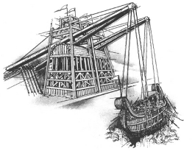
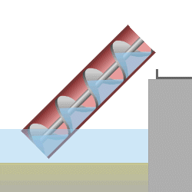
Hebewerk und Wasserspirale

Slide 19
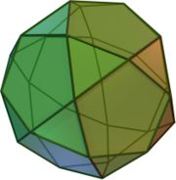
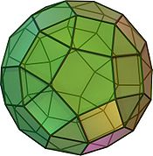
Die Archimedischen Körper
fastreguläre Körper, die durch reguläre n-Ecke begrenzt sind)
Rhombenikosidodekaeder / Ikosidodekaeder
12 Fünfecke, 20 Quadrate
20 Dreieck 12 Fünfkecke

Slide 20
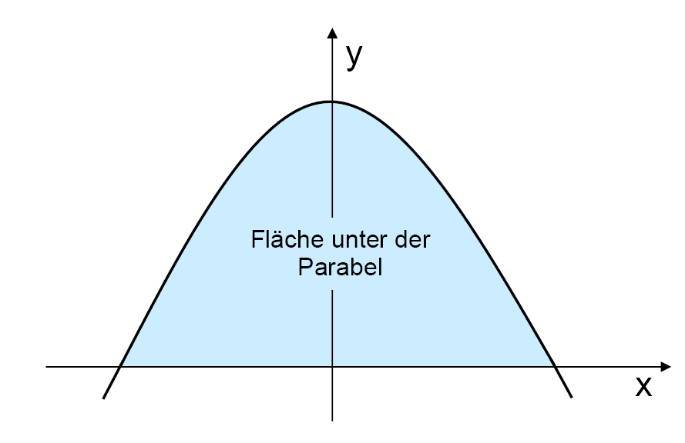
Die Quadratur der Parabel

Slide 21
Der Kodex des Archimedes
GeoGebra Datei „Der Kodex des Archimedes“
Konstruktionsfehler im Fachbuch
Achtung: Dreiecksflächenverhältnis!!!
Stellung Ha 09

Slide 22
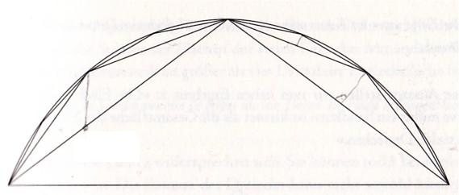
Falsche Parabelausschöpfung
Stellung Ha 09

Slide 23
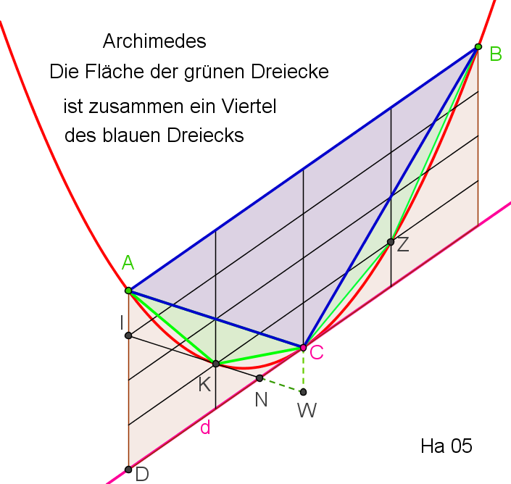
richtige Parabelausschöpfung
GeoGebra
Ergänzung Ha 09

Slide 24
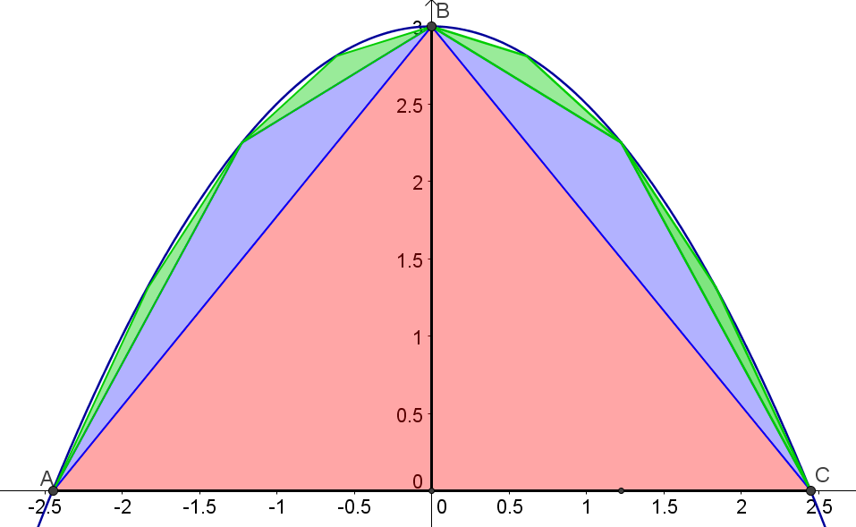
Die Quadratur der Parabel
Annäherung an die Fläche unterhalb der Parabel durch Einbeschreiben von Dreiecken
Approximations-methode
Stellung Ha 09

Slide 26
Die Quadratur der Parabel
GeoGebra Datei „Grundabbildung“
Parabel mit Konstruktion des ersten einbeschriebenen Dreiecks

Slide 27
Die Quadratur der Parabel
GeoGebra Datei „Grundabbildung1“ + „Konstruktionsschritte“
Parabel mit Konstruktion der annähernden Dreiecke

Slide 28
Die Quadratur der Parabel
GeoGebra Datei „Fläche Archimedes“
Verhältnis der einbeschriebenen Dreiecksflächen unter der Parabel zu einander
Geometrische Reihe
Notes:
In heutiger Ausdrucksweise würden wir sagen, dass die Summe dieser unendlichen geometrischen Reihe 4/3·Δ beträgt.
In der Antike kannte man aber noch nicht die Begriffe "unendliche Reihe" und "Grenzwert".
Archimedes zeigt daher durch eine doppelten Widerspruchsbeweis, dass die Fläche des Parabelsegments nicht größer, aber auch nicht kleiner als 4/3 der Dreiecksfläche betragen kann.

Slide 29

Die Quadratur der Parabel
Archimedes:
„Der Inhalt eines Parabelsegments ist 4/3 des Inhalts des Dreiecks, das mit ihm gleiche Grundseite und Höhe hat."

Slide 30
Exhaustionsmethode
eine Fläche wird durch eingeschriebene Flächen "ausgeschöpft“
Beruht auf einem Satz eines griechischen Mathematikers (Eudoxos von Knidos):
"Zieht man von irgendeiner Größe einen Teil ab, der nicht kleiner als die Hälfte dieser Größe ist, vom Rest einen Teil, der nicht kleiner als die Hälfte ist, und so weiter, so bleibt schließlich eine Größe übrig, die kleiner als jede der vorgegebenen Größe derselben Art ist."

Slide 31
Herangehensweisen zur Beweisführung
24 Paragraphen
(zur Quadratur der Parabel, in: Archimedes Werke, 1922)
auch: Mechanische Methode „Wagebalken“
Doppelter Widerspruchsbeweis:
„Das Parabelsegment ist (nicht) größer oder kleiner als 4/3 des Inhaltes des ersten einbeschriebenen Dreieckes“

Slide 32
GeoGebra Datei „Beweis“

Slide 33
Der Kodex des Archimedes
“Der Kodex des Archimedes. Das berühmteste Palimpsest wird entschlüsselt.”

Slide 34
Kodex/ Palimpsest
Kodex vom lat. Codex = Schreibtafel
„Mit einem Faden zusammengeheftetes Pergament“
Handschriftenkodex= einzigartiger Kodex
Palimpsest griechisch palin (wieder) und psan (reiben)
„Ein Pergament wurde mehr als einmal beschrieben“

Slide 35
Palimpsest

Slide 36
Geschichte des Kodex I

Slide 37
Geschichte des Kodex II

Slide 38
Geschichte des Kodex III

Slide 39
Das Archimedes-Palimpset
1998 in New York vom Auktionshaus Christie’s als ein mittelalterliches Gebetbuch versteigert.
Erlös von über zwei Millionen Dollar.
Ersteigert wurde der Kodex des Archimedes von einem Antiquar im Auftrag eines Privatmanns.
Dieser versucht den Kodex mit Hilfe von Fachleuten und Wissenschaftlern und unter Einsatz modernster Techniken lesbar zu machen (erfolgreich).

Slide 40
Der Kodex des Archimedes
GeoGebra Datei „Der Kodex des Archimedes“
Konstruktionsfehler im Fachbuch
Achtung: Dreiecksflächenverhältnis!!!

Slide 41
Falsche Parabelausschöpfung

Slide 42
richtige Parabelausschöpfung
GeoGebra

Slide 43
„Quadratur der Parabel“
Quadratur ist ein altes Wort für Flächenbestimmung

Slide 44
Fortführung
Sie knüpften an Archimedes Überlegungen an und führten diese fort …
  Galilei
  Leibnitz
  Fermat
  Descartes
  Newton
  …

Slide 45
Bedeutung für heutige Fachwissenschaften
Archimedische Prinzip der Hydrostatik
Basis für heutige Methoden: z.B. Integralrechnung
Brennspiegel (heute Parabolspiegel)
Paradoxa in der Reihenlehre (konnten durch zu Hilfenahme griechischer Beweisstrenge) gelöst werden

Slide 46
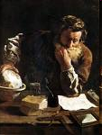
Archimedes für die Schule (Mathematikunterricht)
Wenig Präsens in Schulbüchern (vgl. Lederle 1999:10)
Mittelstufe: z.T. in Verbindung mit der Einführung der Zahl Pi
Oberstufe: z.T. Einführung von Integralrechnung

Slide 47
Weitere Bereiche im Schulunterricht…
Inhaltsformeln von Kugel, Kreis und Pyramiden
…

Slide 48
Ausgewählte Literatur
Archimedes; Czwalina, Arthur. (1983): Werke. Sonderausg., 4. unveränd. reprograf. Nachdr. Darmstadt.
Archimedes; Czwalina-Allenstein, Arthur. (2003): Über Spiralen. 2. Aufl., Reprint der Ausg. Leipzig, Thun.
Gut, Jutta (2005): 12. Flächen- und Volumenberechnungen bei Archimedes. In: http://members.chello.at/gut.jutta.gerhard/kegelschnitte12.htm (22.11.2008)
Konforowitsch, Andrij Grigorowitsch; Dick, Galina. (1996): Guten Tag, Herr Archimedes. 227 unterhaltsame Mathematikaufgaben vom Altertum bis zur Gegenwart. 2., unveränd. Aufl. Thun.
Lederle, Cornelia (1999): Archimedes für die Schule?! Diplomarbeit zur Erlangung des akademischen Grades einer Magistra der Naturwissenschaften an der Leopold-Franzens-Universität Innsbruck. Innsbruck. In: http://geometrie.eduhi.at/data/AK-Kegelschnitte/archimed.pdf (20.11.2008)

Slide 49
Literatur
Netz, Reviel; Noel, William;Filk, Thomas (2007): Der Kodex des Archimedes. Das berühmteste Palimpsest der Welt wird entschlüsselt. München.
o.A. Universität Siegen (o.J.): Mathematiker im Spiegel der Zeiten – Ein Zusammentreffen berühmter Mathematiker. Oder „Mathematiker alter Zeiten begegnen sich“. In: http://www.math.uni-siegen.de/geschmath/MathematikerTreffen.pdf (22.11.2008).
Ortoli, Sven; Witkowski, Nicolas. (1997): Die Badewanne des Archimedes. Berühmte Legenden aus der Wissenschaft ; mit 25 Abbildungen. 4. Aufl. München.
Rinkens, Hans-Dieter (2006): Flächeninhalt des Parabel-Segments. Exhaustionsmethode nach Archimedes (287? – 212 v.Chr.). Wintersemester 2006/7 Elemente der Analysis. In: http://www.rinkens-hd.de/_data/veran_ana_parabel.pdf?PHPSESSID=bb7ac1fdd942fc5490cd5fe440e681f3 (22.11.2008).
Vollrath, Hans-Joachim (1986): 44. Zur Beziehung zwischen Begriff und Problem in der Mathematik. In: Journal für Mathematikdidaktik 7 (1986), 243-268. In: http://www.didaktik.mathematik.uni-wuerzburg.de/history/vollrath/papers/044.pdf (05.12.2008).
Wußing, Hans (2008): 6000 Jahre Mathematik. Eine kulturgeschichtliche Zeitreise - 1. Von den Anfängen bis Leibniz und Newton. Berlin, Heidelberg.

